Slide 1

ACCIONES PREVENCION SEGUNDA TEMPORADA INVERNAL
24 de Agosto
2022

Slide 2
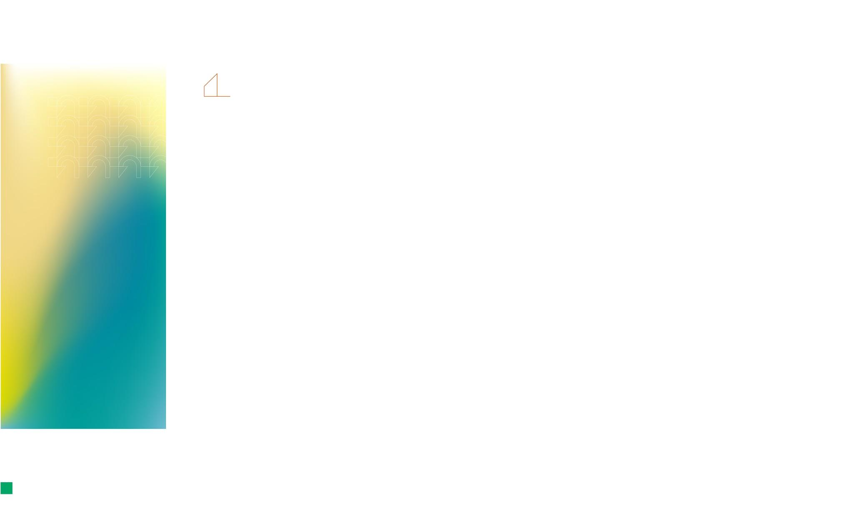
Parte 1
INFORMACIÓN TRASPORTADORES
AIR-E se realizará cambio de 4 estructuras sobre la Línea “Tebsa – El Rio 1 110kV”, estos trabajos se ejecutarán el día 25 de septiembre 2022, tal y como se relaciona abajo:
PROYECTO | ACTIVIDADES PARA EJECUTAR | TIPO | FECHA | HORA
LN-706 (Tebsa – El Rio 1 110kV) | Cambio de Estructuras 18, 21, 25, 27 (de suspensión) | DESCONEXIÓN | 25/09/2022 | 05:00 - 17:00
Informe CNO CACSSE

Slide 3

2022
ENEL Colombia
Línea | Estructura | Ubicación | Descripción | Acción mitigación
Faca – Villeta 115 kV | 2179 | 4.685225° -74.285690° Mosquera, Cundinamarca | Por lluvias se presenta deslizamiento cercano a la base de estructura 2179 | Construcción variante temporal mientras se construye variante por solicitud tercero (Dromos)
Chicalá – Colegio 115 KV Balsillas – Colegio 115 kV | 122 | 4.626671° -74.414786° Tena, Cundinamarca | Por lluvias se presenta deslizamiento cercano a la base de estructura 122 | Ingeniería en desarrollo para construcción de reforzamientos en el terreno
Guavio – Ubalá 115 kV | 1608 y (1609-10-11) | 4.725289° -73.461652° Gachalá, Cundinamarca | Se represamiento de agua se presenta deslizamiento cercano a base de estructuras 1609 1610 1611 (una estructura por fase), con posible afectación a estructura 1608. Cercanía a infraestructura 230 kV | Visitas de inspección y seguimiento. Se van a realizar sondeos para verificación estabilidad del terreno, para determinar necesidad de traslados.

Slide 4

Informe CNO CACSSE

Slide 5
Parte 3
INTERCOLOMBIA
Torre en línea Toledo- Samore: instalación de sensores y construcción de variante.
TRANSELCA
Informe CNO CACSSE

Slide 6
PLANES DE GESTION RIESGO - Se informó a los agentes acerca de la importancia de tomar las medidas de prevención frente a la segunda temporada invernal y se solicitó enviar a la Unidad de gestión de Riesgos los planes que tiene cada empresa en cumplimiento del decreto 2157 de 2017 acerca de los planes de gestión de riesgos. - Se organizara un Taller para dar a conocer las variables que deben tenerse en cuenta frente a la operación de embalses y de vertederos y los planes de riesgos de las hidroeléctricas.

Slide 7
REUNIÓN CON IDEAM
De la reunión con IDEAM se recomendó informar a los agentes para actualizar los correos de envío al IDEAM de la información diaria de caudales, embalses y vertimientos.
Se recomienda invitar a reunión del IDEAM con los agentes en el subcomité SURER para identificar necesidad de interacción del IDEAM con las planta de generación en tiempo real para manejo de situaciones de riesgo.
Se recomienda tener la información solicitada en la página de XM: https://sinergox.xm.com.co

Slide 8
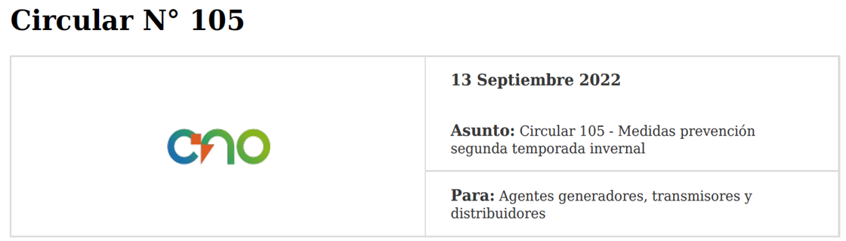
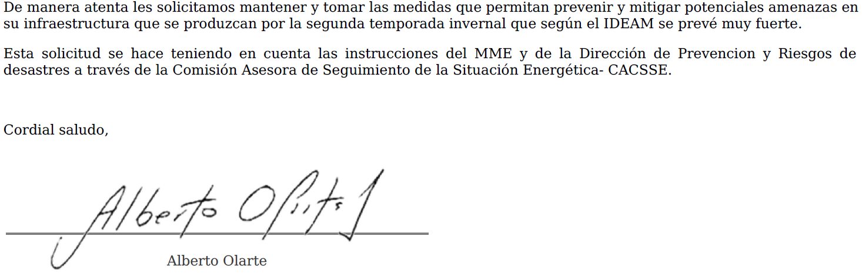

Slide 9
Gracias

